Slide 1
Ставропольский государственный аграрный университет
Кафедра Информационных систем
Специальность: Бизнес-информатика (электронный бизнес)
Дисциплина Информационная безопасность в электронном бизнесе
ПРАКТИЧЕСКОЕ ЗАНЯТИЕ № 6
ТЕМА:
Методы защиты информации от утечки через ПЭМИН
(побочные электромагнитные излучения и наводки)
Г. Ставрополь 2022

Slide 2
Побочные электромагнитные излучения и наводки
Термин ПЭМИН (побочные электромагнитные излучения и наводки) появился в конце 60-х - начале 70-х годов при разработке методов предотвращения утечки информации через различного рода демаскирующие и побочные излучения электронного оборудования. В Европе и Канаде для обозначения данного термина используется "compromising emanation" - компрометирующее излучение. Несмотря на то, что проявления ПЭМИН были замечены еще в XVIII веке, полномасштабные исследования начались во время Второй мировой войны, что было обусловлено, в первую очередь, желанием правительств стран-участниц сохранить втайне свою информацию и получить доступ к информации противников. Опасность ПЭМИН с точки зрения защиты информации впервые наглядно была продемонстрирована голландским инженером Вим ван Эку, который в 1985 году опубликовал статью "Электромагнитное излучение видеодисплейных модулей: Риск перехвата?". Статья была посвящена потенциальным методам перехвата композитного сигнала видеомониторов. В марте 1985 года на выставке Securecom-85 в Каннах Ван Эк продемонстрировал оборудование для перехвата излучений монитора. Опыт был достаточно прост: в автомобиле, стоящем на улице, был установлен обычный телевизионный приемник с усовершенствованной антенной, на экране которого можно было наблюдать ту же самую картину, которую воспроизводил монитор компьютера в здании рядом с автомобилем. Эксперимент доказал, что перехват информации с монитора возможен с помощью незначительно доработанного обычного телевизионного приемника. Процессы и явления, являющиеся источниками ПЭМИН, можно разделить на четыре вида:
не предусмотренные функциями радиосредств и электрических приборов преобразования внешних акустических сигналов в электрические сигналы;
побочные низкочастотные излучения;
побочные высокочастотные излучения;
паразитные связи и наводки.
Рассмотрим подробнее каждый из этих видов ПЭМИН.

Slide 3
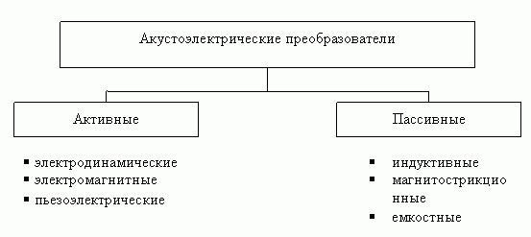
Побочные преобразования акустических сигналов в электрические
Акустоэлектрическими преобразователями называются преобразователи внешних акустических сигналов в электрические. К акустоэлектрическим преобразователям относятся различные элементы, детали и устройства, способные под воздействием давления акустической волны создавать эквивалентные электрические сигналы или изменять свои параметры. Классификация акустоэлектрических преобразований по физическим процессам, порождающим опасные сигналы, приведена на рисунке

Slide 4
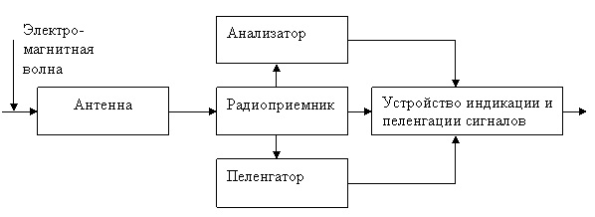
Средства перехвата радиосигналов
Перехват электромагнитного, магнитного, электрического полей, а также электрических сигналов с информацией называется радио- и радиотехнической разведкой. К основным этапам перехвата можно отнести следующее:
обнаружение сигналов в пространстве, представляющих ценность для злоумышленника;
усиление сигналов;
анализ технических характеристик принимаемых сигналов и съем информации;
определение расположения источников сигналов.
Упрощенная схема типового комплекса для перехвата радиосигналов изображена на рисунке

Slide 5
Алгоритм радиоперехвата информации
Типовой комплекс для перехвата радиосигналов включает приемную антенну;
радиоприемник;
анализатор технических характеристик сигнала;
радиопеленгатор;
регистрирующее устройство.
Антенна предназначена для пространственной селекции и преобразования ЭМ-волны в эквивалентные электрические сигналы. К основным характеристикам антенн можно отнести диаграмму направленности, коэффициент полезного действия, полосу частот, коэффициент направленного действия.В радиоприемнике происходят поиск и отбор сигналов по частоте, усиление и демодуляция выделенных сигналов, усиление и обработка демодулированных сигналов. Для анализа радиосигналов после частотной селекции и усиления они подаются на входы измерительной аппаратуры анализатора, определяющие параметры сигналов: частота, вид модуляции, структура кода и т.п. Радиопеленгатор предназначен для определения направления на источник излучения и определения его координат.
К средствам радио- и радиотехнической разведки относятся:
портативные сканирующие приемники, различного вида цифровые анализаторы спектра, селективные микровольтметры, радиотестеры и комплексы для измерения параметров приемопередающих устройств и т.п.;
специальные средства для контроля радиотелефонов и сотовой связи;
программно-аппаратные комплексы, построенные на базе сканерных приемников;
портативные радиопеленгаторы и т.п.

Slide 6

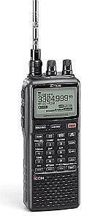
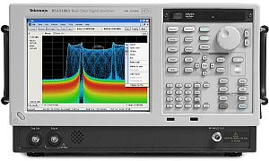
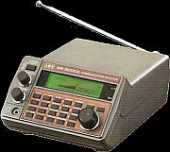
Виды сканирующих приемников и анализатор спектра.

Slide 7
Методы защиты информации от утечки через ПЭМИН
Пассивные и активные методы защиты
Защита информации от утечки через ПЭМИН осуществляется с применением пассивных и активных методов и средств.
Пассивные методы защиты информации направлены на:
ослабление побочных электромагнитных излучений (информационных сигналов) ОТСС на границе контролируемой зоны до величин, обеспечивающих невозможность их выделения средством разведки на фоне естественных шумов;
ослабление наводок побочных электромагнитных излучений в посторонних проводниках и соединительных линиях, выходящих за пределы контролируемой зоны, до величин, обеспечивающих невозможность их выделения средством разведки на фоне естественных шумов;
исключение или ослабление просачивания информационных сигналов в цепи электропитания, выходящие за пределы контролируемой зоны, до величин, обеспечивающих невозможность их выделения средством разведки на фоне естественных шумов.
Активные методы защиты информации направлены на:
создание маскирующих пространственных электромагнитных помех с целью уменьшения отношения сигнал/шум на границе контролируемой зоны до величин, обеспечивающих невозможность выделения средством разведки информационного сигнала;
создание маскирующих электромагнитных помех в посторонних проводниках и соединительных линиях с целью уменьшения отношения сигнал/шум на границе контролируемой зоны до величин, обеспечивающих невозможность выделения средством разведки информационного сигнала.
Рассмотрим более подробно наиболее распространенные методы пассивной и активной защиты от ПЭМИН.

Slide 8
Экранирование технических средств
Как известно из предыдущих лекций, при функционировании технических средств обработки, приема, хранения и передачи информации (ТСПИ) создаются побочные токи и поля, которые могут быть использованы злоумышленником для съема информации. Подводя итог, можно сделать вывод, что между двумя токопроводящими элементами могут возникнуть следующие виды связи:
через электрическое поле;
через магнитное поле;
через электромагнитное поле;
через соединительные провода.
Основной характеристикой поля является его напряженность. Для электрического и магнитного полей в свободном пространстве она обратно пропорциональна квадрату расстояния от источника сигнала. Напряженность электромагнитного поля обратно пропорциональна первой степени расстояния. Напряжение на конце проводной или волновой линии с расстоянием падает медленно. Следовательно, на малом расстоянии от источника сигнала имеют место все четыре вида связи. По мере увеличения расстояния сначала исчезают электрическое и магнитное поля, затем - электромагнитное поле и на очень большом расстоянии влияет только связь по проводам и волноводам.
Одним из наиболее эффективных пассивных методов защиты от ПЭМИ является экранирование. Экранирование - локализация электромагнитной энергии в определенном пространстве за счет ограничения распространения ее всеми возможными способами.
Различают три вида экранирования:
электростатическое;
магнитостатическое;
электромагнитное.

Slide 9
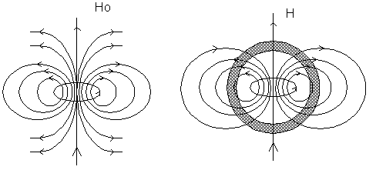
Электростатическое экранирование. Магнитостатическое экранирование
Электростатическое экранирование заключается в замыкании электростатического поля на поверхность металлического экрана и отводе электрических зарядов на землю (на корпус прибора) с помощью контура заземления.
Магнитостатическое экранирование используется для наводок низкой частоты в диапазоне от 0 до 3…10 кГц. Низкочастотные магнитные поля шунтируются экраном за счет направленности силовых линий вдоль стенок экрана.
Для этого окружим виток замкнутым экраном, магнитная проницаемость µ которого больше единицы. Экран намагнитится, в результате чего создастся вторичное поле, которое ослабит первичное поле вне экрана. То есть силовые линии поля витка, встречая экран, обладающий меньшим магнитным сопротивлением, чем воздух, стремятся пройти по стенкам экрана и в меньшем количестве доходят до пространства вне экрана.

Slide 10
Выбор материала для экранирования
Выбор материала для экрана зависит от многих условий. Металлические материалы выбирают по следующим критериям и условиям:
необходимость достижения определенной величины ослабления электромагнитного поля при наличии ограничения размеров экрана и его влияния на объект защиты;
устойчивость и прочность металла как материала.
Среди наиболее распространенных металлов для изготовления экранов можно назвать сталь, медь, алюминий, латунь. Популярность этих материалов в первую очередь обусловлена достаточно высокой эффективностью экранирования. Сталь популярна также вследствие возможности использования сварки при монтаже экрана.
К недостаткам листовых металлических экранов можно отнести высокую стоимость, большой вес, крупные габариты и сложность монтажа. Этих недостатков лишены металлические сетки. Они легче, проще в изготовлении и размещении, дешевле. Основными параметрами сетки является ее шаг, равный расстоянию между соседними центрами проволоки, радиус проволоки и удельная проводимость материала сетки. К недостаткам металлических сеток относят, прежде всего, высокий износ по сравнению с листовыми экранами.
Для экранирования также применяются фольговые материалы. К ним относятся электрически тонкие материалы толщиной 0,01…0,05 мм. Фольговые материалы в основном производятся из диамагнитных материалов – алюминий, латунь, цинк.
Перспективным направлением в области экранирования является применение токопроводящих красок, так как они дешевые, не требуют работ по монтажу, просты в применении. Токопроводящие краски создаются на основе диэлектрического пленкообразующего материала с добавлением в него проводящих составляющих, пластификатора и отвердителя. В качестве токопроводящих пигментов используют коллоидное серебро, графит, сажу, оксиды металлов, порошковую медь, алюминий.

Slide 11
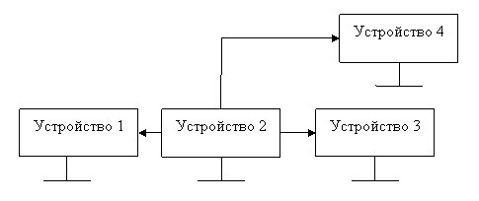
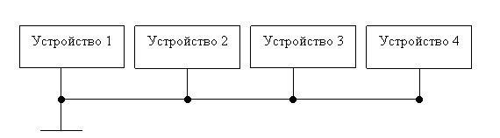
Защита через заземление
Заземление
Экранирование ТСПИ и соединительных цепей эффективно только в случае их правильного заземления. Заземление состоит из заземлителя и заземляющего проводника, соединяющего заземляемое устройство с заземлителем. Заземлитель – это проводящая часть, которая может быть простым металлическим стержнем (чаще всего стальным, реже медным) или сложным комплексом элементов специальной формы. Заземлитель соединен с землей. Защитное действие заземления основано на двух принципах:
уменьшение до безопасного значения разности потенциалов между заземляемым проводящим предметом и другими проводящими предметами, имеющими естественное заземление.
отвод тока утечки при контакте заземляемого проводящего предмета с фазным проводом.
Существуют различные схемы заземлений, самые распространенные из которых одноточечные, многоточечные и комбинированные (гибридные).
Одноточечная последовательная схема заземления
Многоточечная схема заземления

Slide 12
Защита информации через зашумление
Зашумление
Пассивные методы защиты, рассмотренные ранее, рассчитаны на снижение уровня сигнал/шум на границе контролируемой зоны. Иногда, несмотря на применение фильтров и экранирования, данное отношение превышает установленный допустимый уровень. В этом случае применяются активные методы защиты, основанные на создании помех для технических средств злоумышленника с целью уменьшения отношения сигнал/шум на входе его приемной аппаратуры.
Для исключения перехвата ПЭМИН по электромагнитному каналу используется пространственное зашумление, а для исключения съема наводок информационных сигналов с посторонних проводников и соединительных линий вспомогательных технических средств обработки, передачи и хранения информации - линейное зашумление.
К системе пространственного зашумления, применяемой для создания маскирующих электромагнитных помех, предъявляются следующие требования:
система должна создавать электромагнитные помехи в диапазоне частот возможных побочных электромагнитных излучений ТСПИ;
создаваемые помехи не должны иметь регулярной структуры;
уровень создаваемых помех (как по электрической, так и по магнитной составляющей поля) должен обеспечить отношение с/ш на границе контролируемой зоны меньше допустимого значения во всем диапазоне частот возможных побочных электромагнитных излучений ТСПИ;
система должна создавать помехи как с горизонтальной, так и с вертикальной поляризацией (поэтому выбору антенн для генераторов помех уделяется особое внимание);
на границе контролируемой зоны уровень помех, создаваемых системой пространственного зашумления, не должен превышать требуемых норм по электромагнитной совместимости.

Slide 13
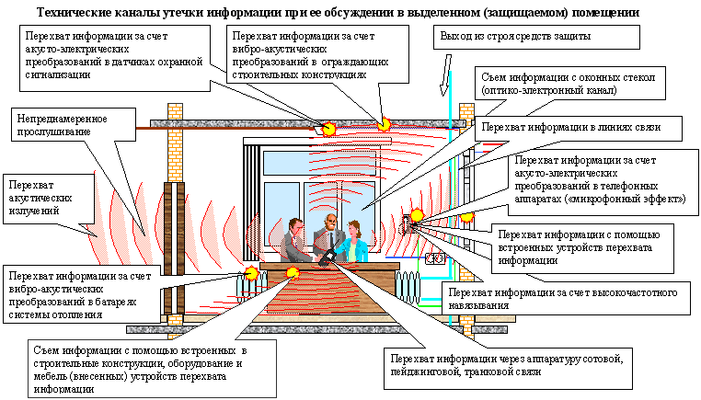
Предметно-ориентированная задача:
Проведите анализ утечки информации в помещении представленном на рисунке:
1. Где вы предложите разместить экраны ?
2. Где вы предложите разместить генератор шума ?

Slide 14
Занятие окончено
Контрольные вопросы:
1 Побочные наводки.
2. Акустоэлектрические преобразователи.
3. Средства перехвата радиосигналов.
4. Методы защиты информации от утечки через ПЭМИН.
5. Экранирование технических средств.
6. Электростатическое экранирование.
7. Магнитостатическое экранирование.
8. Выбор материала для экранирования.
9. Защита информации через заземление.
10. Анализ характерных утечек информации в помещении.

